Slide 1

BRUNO – RM356470
LUCAS – RM353691
GUILHERME – RM353625
TIAGO HOVADICK – RM354679

Slide 2

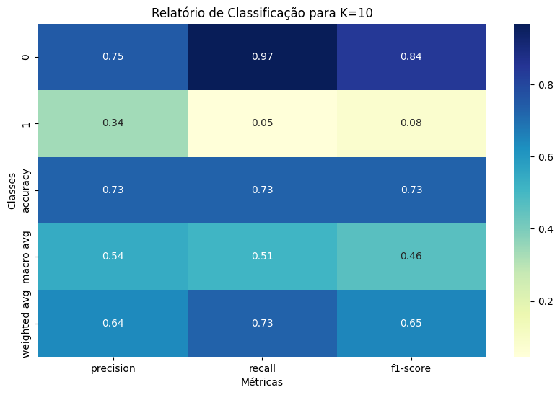
MODELO BASELINE
Como ponto de partida criamos um modelo baseline usando, exclusivamente, as variáveis quantitativas, descartando as categóricas e os valores nulos.
As variáveis numéricas foram normalizadas e o modelo KNN foi utilizado.
O resultado do modelo baseline que serve como ponto de partida é apresentado abaixo.

Slide 3
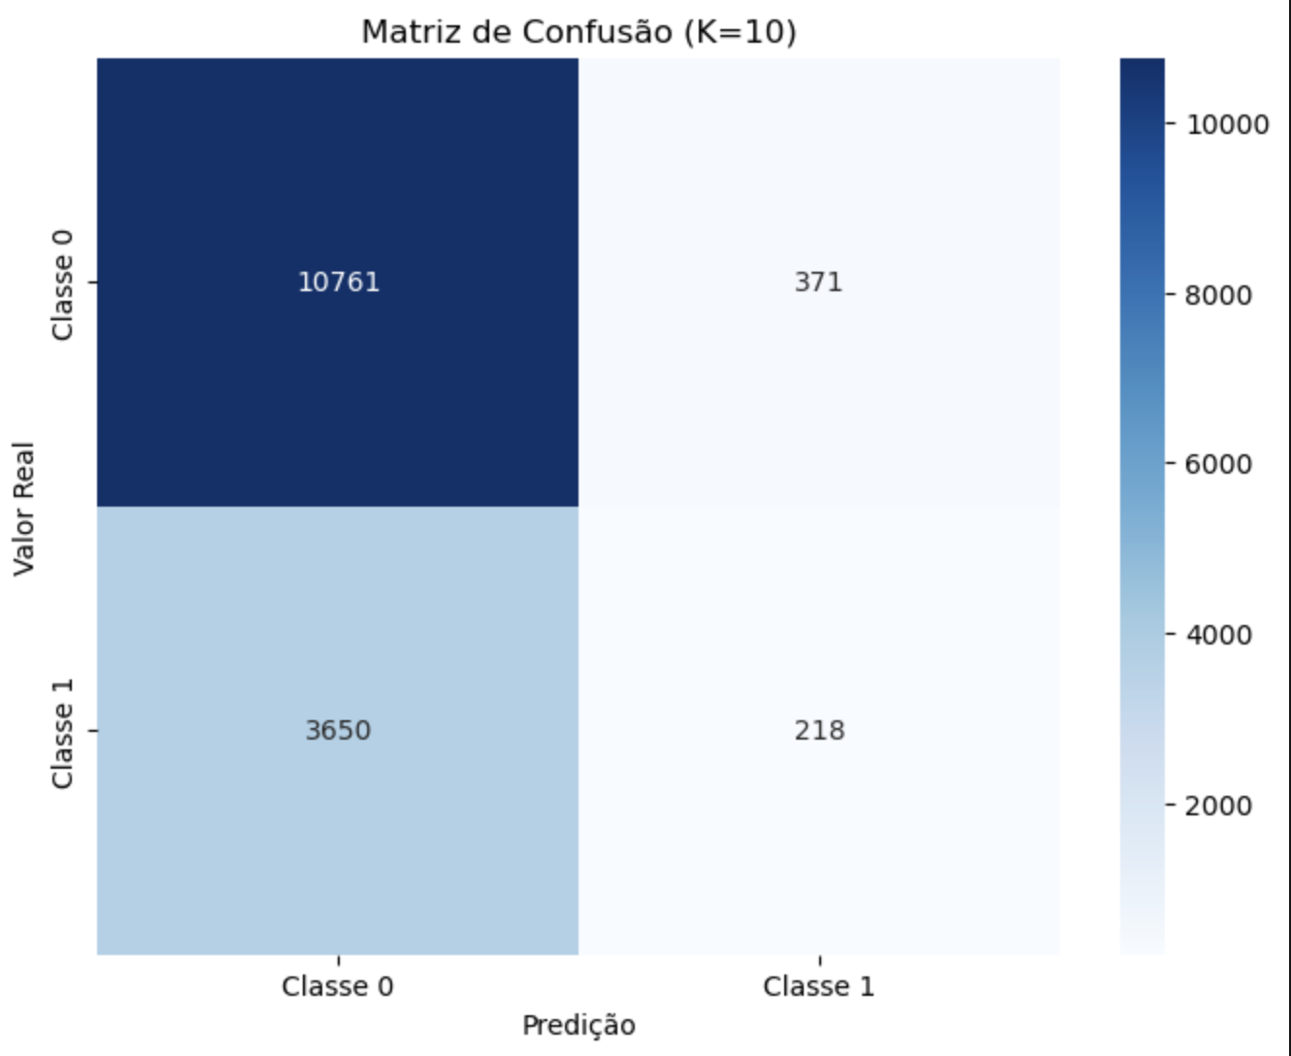
MODELO BASELINE
Matriz de Confusão:

Slide 4
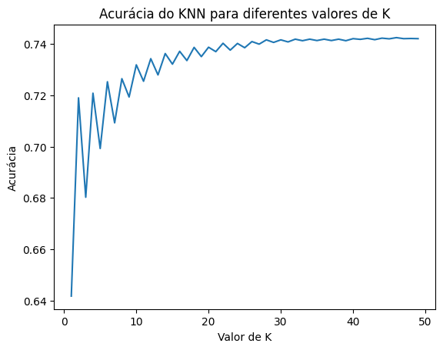
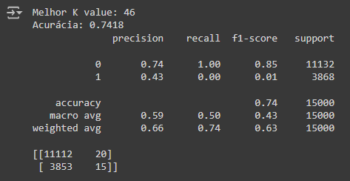
MODELO BASELINE
Estratégia
Para escolha do K analisamos, inicialmente, a acurácia em função do K. Fazendo isso obtemos um K ótimo = 46. Porém, para esse K os resultados de recall é muito ruim e, por ser um valor de K alto, acreditamos que o modelo esteja generalizando mal. Portanto decidimos seguir com K = 10 que nos entrega um acurácia de apenas 1% inferior, porém com mais capacidade de generalização e melhor recall
Escolha K:

Slide 5
MODELO BASELINE
Conclusão:
O modelo baseline apresentou uma acurácia de 74%, porém com grande dificuldade de mapear maus credores, com assertividade de apenas 43% para essa classe.
Próximos Passos:
Para evoluirmos o modelo primeiro analisaremos todas as variáveis com o objetivo de identificar a qualidade de cada uma delas e possíveis tratativas que necessitem ser feitas como, por exemplo, preenchimento de valores nulos.

Slide 6
DATA UNDERSTANDING & CLEANSING
Descarte de Features:
A primeira tratativa foi identificar quais features não seriam úteis para o modelo. Para isso analisamos o valor do percentual de desvio padrão versus a média cada uma das variáveis quantitavas apresentava, como forma de identificar variáveis que não possuem variação.
No slide seguinte é apresentado os valores de distribuição e nota-se que sete variáveis não possuem valores distintos, podendo assim serem eliminadas, são elas:
QUANT_CARTOES_ADICIONAIS
TIPO_ENDERECO_POSTAL
NIVEL_EDUCACIONAL
FLAG_DOCUMENTO_RESIDENCIAL
FLAG_RG
FLAG_CPF
FLAG_COMPROVANTE_RENDA

Slide 7
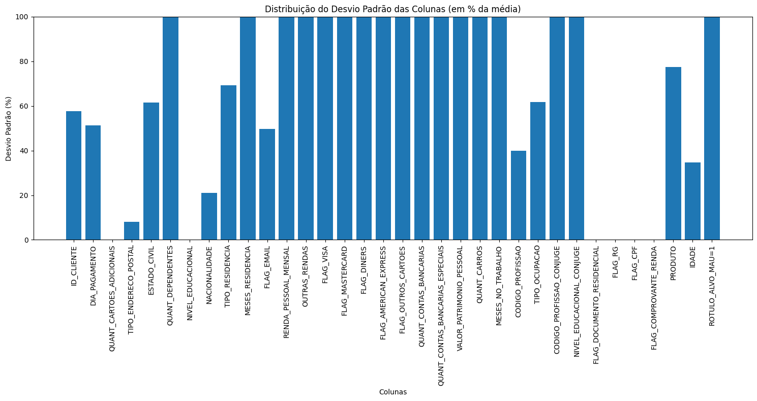

Slide 8
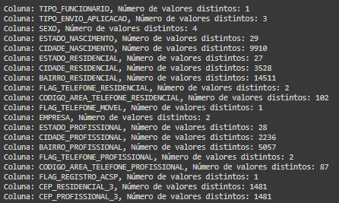
DATA UNDERSTANDING & CLEANSING
Descarte de Features:
A segunda tratativa foi identificar quais features categóricas não seriam úteis para o modelo. Para isso analisamos quantos valores distintos cada feature apresenta. Observa-se que as colunas “TIPO_FUNCIONARIO”,”FLAG_TELEFONE_MOVEL”,”FLAG_REGISTRO_ACSP” apresentam um único valor, não agregando ao modelo. Logo também foram descartadas.

Slide 9
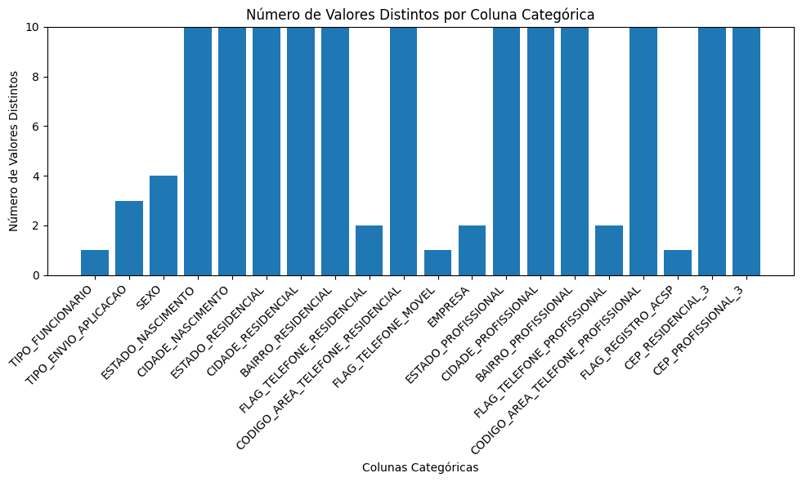

Slide 10
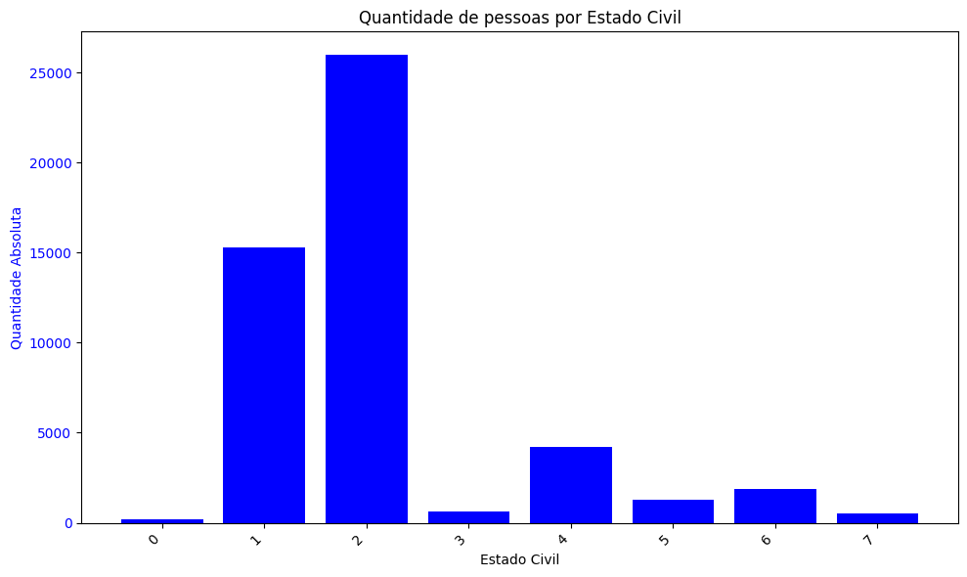
DATA UNDERSTANDING & CLEANSING
Descarte de Features:
Também estamos removendo ESTADO_CIVIL, pois existem 7 valores diferentes para estado civil, quando na realidade não existem mais do que 5 de acordo com a legislação brasileira: Solteiro(a), Casado(a), Separado(a), Divorciado(a), Viúvo(a), além do fato de não haver informação sobre esta codificação disponível no dataset.

Slide 11
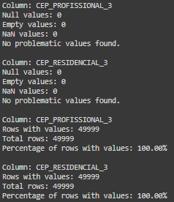
DATA UNDERSTANDING & CLEANSING
Descarte de Features:
A terceira tratativa foi reduzir a dimensionalidade das features relacionadas a endereço. Para isso analisamos as features CEP_PROFISSIONAL_3 E CEP_RESIDENCIAL_3.
Como essas duas colunas possuem todos seus dados preenchidos utilizaremos elas e descartaremos as demais features de localização, que são listadas abaixo:
ESTADO_PROFISSIONAL
CIDADE_PROFISSIONAL
BAIRRO_PROFISSIONAL
ESTADO_RESIDENCIAL
CIDADE_RESIDENCIAL
BAIRRO_RESIDENCIAL
Entretanto, para mantermos a informação da região que o cliente se encontra, criamos duas colunas de região profissional e residencial a partir do primeiro digito do CEP

Slide 12
DATA UNDERSTANDING & CLEANSING
Descarte de Features:
Após as tratativas acima saímos de 53 features para 35, sem contar com o rótulo de mau e bom pagador que é a nossa variável target.
Próximos Passos:
Os próximos passos serão tratar, de forma simples e rápida, os dados nulos e os dados existentes para aplicar um novo modelo.

Slide 13
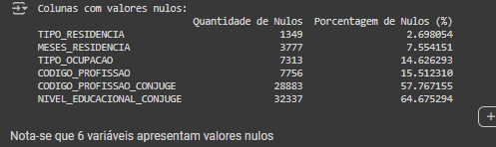
MISSING VALUES
Dados Nulos:
A partir de uma rápida análise realizamos a contagem absoluta e percentual dos dados nulos para todas as features restantes. Identificamos 6 variáveis com valores nulos que variam de 2.7% a 65% das linhas sem valor.

Slide 14
MISSING VALUES
Dados Nulos:
A partir da análise demonstrada anteriormente separamos a tratativa dos dados nulos de acordo com a coluna e sua distribuição dos dados.
TIPO_RESIDENCIA
Estratégia: Utilização da moda
Justificativa: Baixo percentual de linhas nulas e alta concentração das linhas no valor == 1
TIPO_OCUPACAO
Estratégia: Utilização da moda
Justificativa: Baixo percentual de linhas nulas e alta concentração das linhas no valor == 2
MESES_RESIDENCIA
Estratégia: Utilização da mediana
Justificativa: Por ser um dado de meses decidimos utilizar a mediana para remover possíveis outliers e pegar os valores intermediários

Slide 15
MISSING VALUES
Dados Nulos:
A partir da análise demonstrada anteriormente separamos a tratativa dos dados nulos de acordo com a coluna e sua distribuição dos dados.
4. CODIGO_PROFISSAO; CODIGO_PROFISSAO_CONJUGE; NIVEL_EDUCACIONAL_CONJUGE
Estratégia: Preencher com uma nova categoria que representa 999
Justificativa da abordagem:
Consistência: Aplicamos o mesmo tratamento para todas as variáveis categóricas com valores ausentes.
Preservação da informação: A categoria 999 mantém a distinção entre dados fornecidos e não fornecidos.
Interpretabilidade: Facilita a compreensão dos dados ausentes nas análises subsequentes.
Adequação ao contexto: Para informações como profissão, nível educacional e localização, 999 é uma representação apropriada da ausência de dados.

Slide 16
MISSING VALUES
Dados Nulos:
Ao fim dos 4 passos temos 100% das variáveis com todos seus dados preenchidos
Próximos passos:
Partiremos agora para normalizar os dados

Slide 17
NORMALIZAÇÃO DE DADOS
Dados numéricos:
Para normalizarmos os dados numéricos utilizamos o método de mínimos e máximos, a partir da biblioteca do sklearn, utilizando a função StandardScaler, que aplica a equação abaixo para cada valor:
Valor normalizado = (valor – mínimo) / (máximo – mínimo)
O grande objetivo ao aplicar a normalização de mínimos e máximos é garantir escalas consistentes para melhorar a performance do modelo. Para o nosso problema isso foi importante porque temos colunas como renda que possuem valor com magnitude muito superiores a colunas como idade, por exemplo.

Slide 18
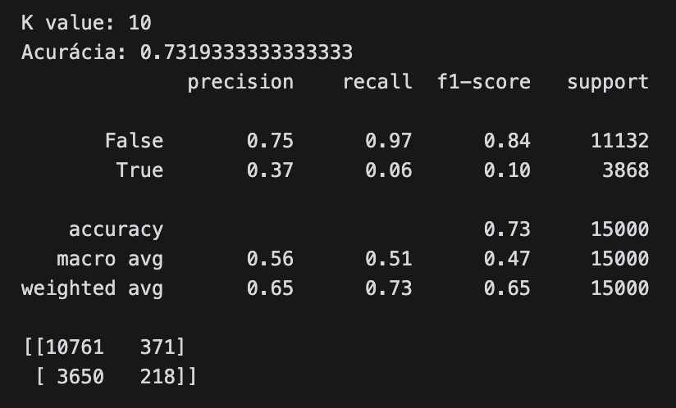
APLICAÇÃO DO MODELO
Algoritmo:
Com todo o processo de baseline, feature selection, preenchimento de valores nulos, otimização do valor de K do modelo KNN e demais melhorias, processamos o modelo KNN para o dataset chegando nos resultados abaixo

Slide 19
ANÁLISE
Embora a acurácia tenha diminuído ligeiramente, houve melhoria notável em outros aspectos. O recall para a classe 1 (True) aumentou de 0.00 para 0.06, indicando que o modelo agora é capaz de identificar alguns casos positivos que antes eram completamente ignorados.
A precisão para a classe 0 (False) também melhorou de 0.74 para 0.75. O F1-score para a classe 1 subiu de 0.01 para 0.10, mostrando um melhor equilíbrio entre precisão e recall.
Além disso, o valor de K foi reduzido significativamente de 46 para 10, o que sugere um modelo mais simples e potencialmente mais generalizável. Essas melhorias indicam que o processo de feature selection, preenchimento de valores nulos e outras otimizações resultaram em um modelo mais robusto e equilibrado, capaz de lidar melhor com ambas as classes, especialmente a classe minoritária.

Slide 20
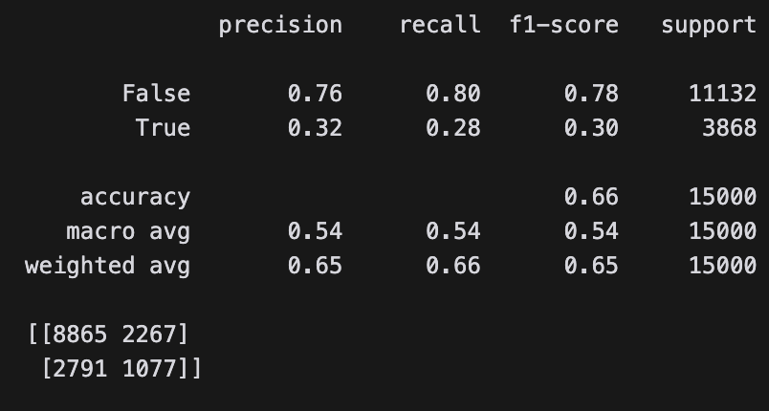
OTIMIZAÇÃO DO MODELO
Algoritmo:
Podemos notar que mesmo com os tratamentos realizados no modelo, ainda obtemos um baixo valor de recall para a variável de mau pagador (True). Logo, foi necessário realizar um processo de resampling para que pudéssemos melhor equalizar a presença das diferentes variáveis alvo no dataset de treino.
Utilizamos o SMOTE para o balanceamento das variáveis, alcançando o seguinte resultado:

Slide 21
RESULTADOS E CONCLUSÃO COM SMOTE
A aplicação do SMOTE demonstrou ser uma estratégia eficaz para lidar com o desequilíbrio de classes neste conjunto de dados. Ao gerar amostras sintéticas da classe minoritária, o SMOTE permitiu um treinamento mais equilibrado do modelo, resultando em melhorias significativas na detecção da classe menos representada. Observamos um aumento substancial no recall e no F1-score da classe minoritária, passando de 0.10 para 0.30.
Embora tenha havido uma ligeira redução na precisão desta classe, o ganho em capacidade de detecção compensa essa pequena perda. O desempenho geral do modelo, refletido na média ponderada do F1-score, manteve-se estável em 0.65, indicando que o SMOTE melhorou a equidade do modelo sem comprometer sua eficácia. Esta técnica provou ser valiosa para melhorar a robustez e a aplicabilidade do modelo em cenários com classes desbalanceadas.

Slide 22
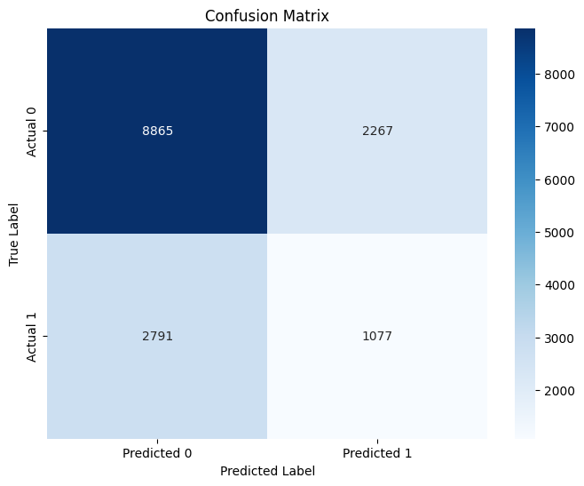
RESULTADOS FINAIS PÓS SMOTE
Matriz de Confusão:

